Slide 1
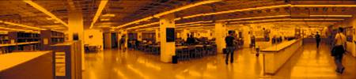
Gestor bibliográfico Refwork
Sesión de formación para estudiantes del Máster de Comercio Intenacional
2016

Slide 2
SUMARIO
Acceso a RefWorks
  Definición
  Utilidades
  Creación de la cuenta. Acceso a RefWorks
Creación de la Base de datos
  Crear carpetas
  Introducción de referencias bibliográficas:
    De forma Manual
    Directamente desde el propio gestor RefWorks a los catálogos y bases de datos a los que tiene acceso.
    Recursos-e con exportación directa al gestor RefWorks:
      Desde Bases de datos
      Desde Google Scholar
    Desde bases de datos sin exportación directa a RefWorks. Mediante un archivo intermedio de texto.
    Con fuentes RSS
    Con una dirección IP con el programa RefGrab-it

Slide 3
SUMARIO
Administración y gestión de registros y carpetas
  Visualizar, ordenar, agregar, borrar y editar registros
  Organizar y compartir carpetas
Búsqueda de registros en RefWorks
Creación de la bibliografía y de las citas
  Crear la bibliografía
  Citar y crear referencias de las citas
Prácticas: Documentación impresa

Slide 4
DEFINICIÓN
Los gestores bibliográficos son programas que permiten crear, mantener, organizar y elegir el formato de nuestras referencias bibliográficas.
RefWorks es un gestor que no precisa instalación. Las referencias están alojadas en un servidor, no las tenemos en nuestro PC. Al trabajar en un entorno Web, podremos consultar nuestra bibliografía desde cualquier lugar.
Es gratuito para todos los usuarios de la Universidad Complutense de Madrid.

Slide 5
UTILIDADES
Crea una base de datos personal en línea
Importa referencias bibliográficas desde distintas bases de datos
Organiza las referencias bibliográficas
Genera bibliografías en el formato que establezcamos
Genera citas
Comparte referencias.

Slide 6
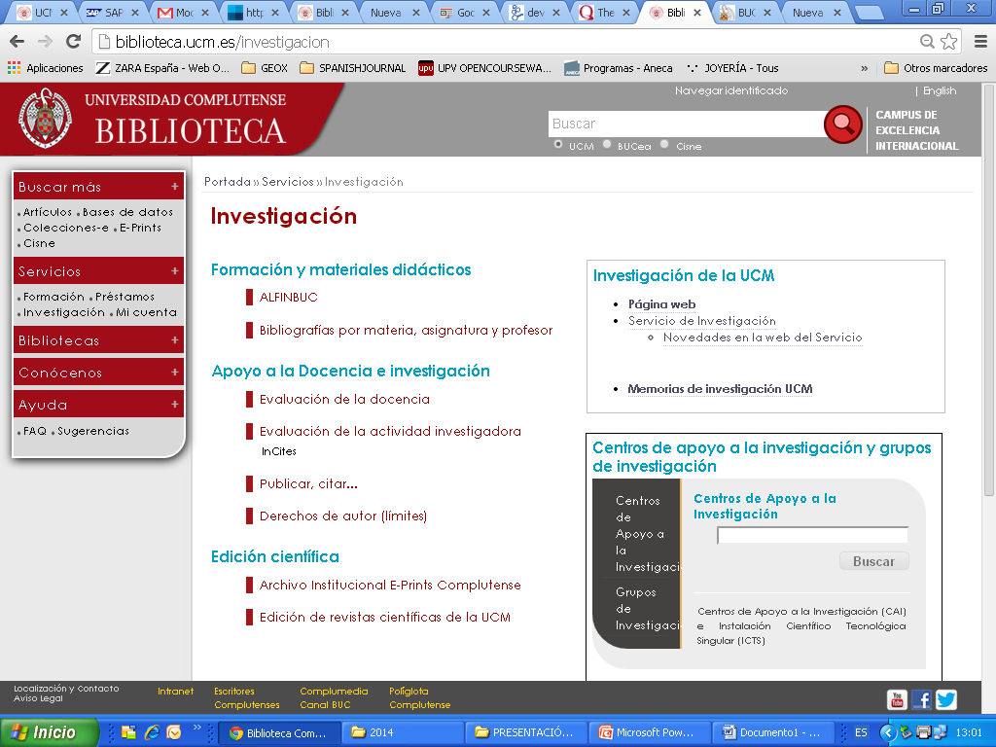
ACCESO A REFWORKS
1. Desde la página Web de la BUC:
Ir a Servicios, Investigación, Publicar, citar:

Slide 7
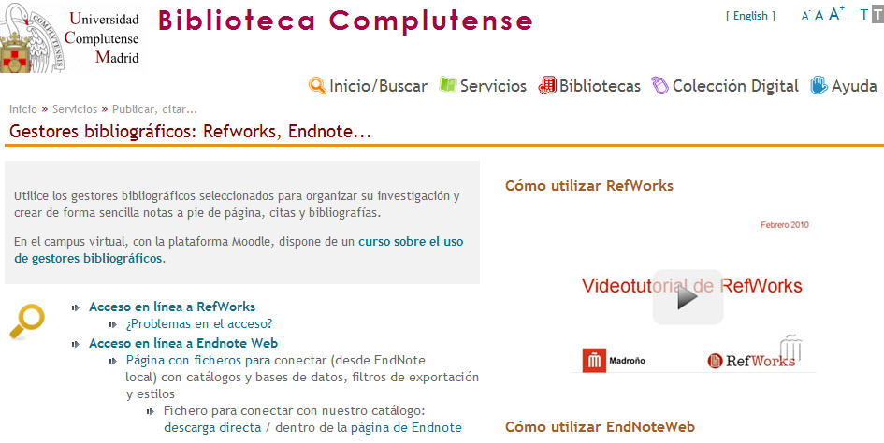
ACCESO A REFWORKS
Acceso en línea a RefWorks:

Slide 8
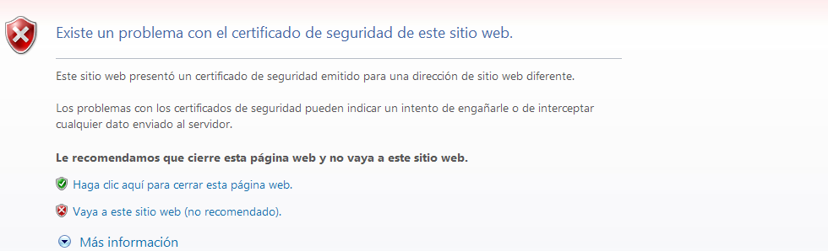
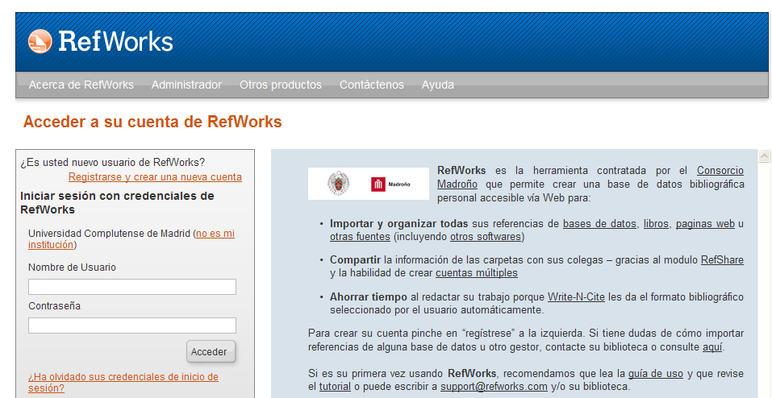
ACCESO A REFWORKS
Control de seguridad e identificación.
PIN si accede desde fuera del Campus.
Control de seguridad
PIN
Si accede desde fuera del Campus
Creación de la cuenta siempre desde el Campus
Código de Grupo: RWUCMadrid
Identificación

Slide 9
CREACIÓN DE LA BASE DE DATOS
CREAR CARPETAS
Se pueden crear carpetas para diferentes temas, pinchando en Nueva carpeta.
Hay creadas en RefWorks varias carpetas permanentes:
  Mi lista es una carpeta con contenido temporal que guarda mis referencias favoritas durante una sesión.
  Referencias que no están en ninguna carpeta contiene las referencias que hemos extraído de las carpetas y no han sido eliminadas de la base.
  Última importación corresponde a las últimas referencias incorporadas a la base de datos. Cuando hacemos una nueva importación pasan a la carpeta de Referencias que no están en ninguna carpeta.

Slide 10
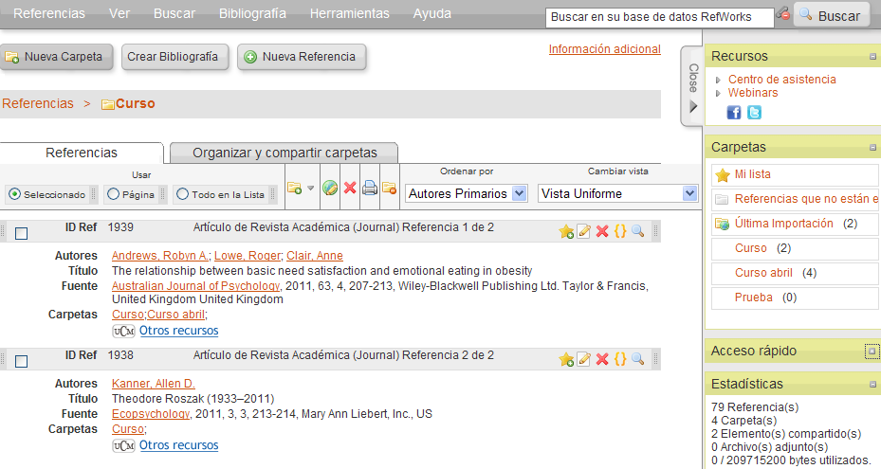
CREAR CARPETAS
Carpetas creadas por RefWorks
Carpetas creadas por el usuario

Slide 11
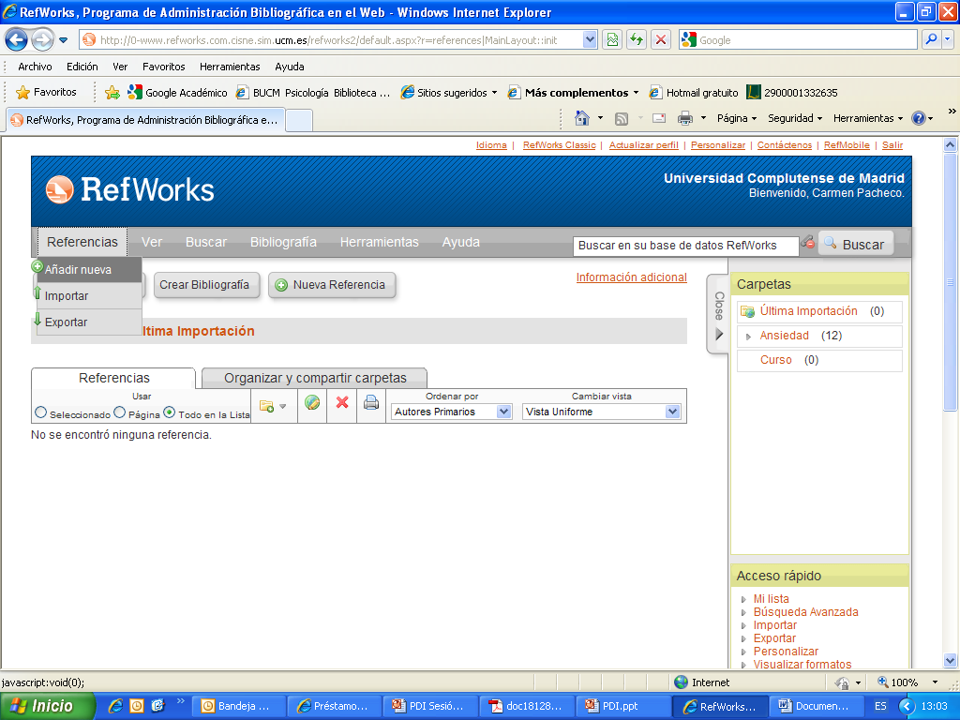
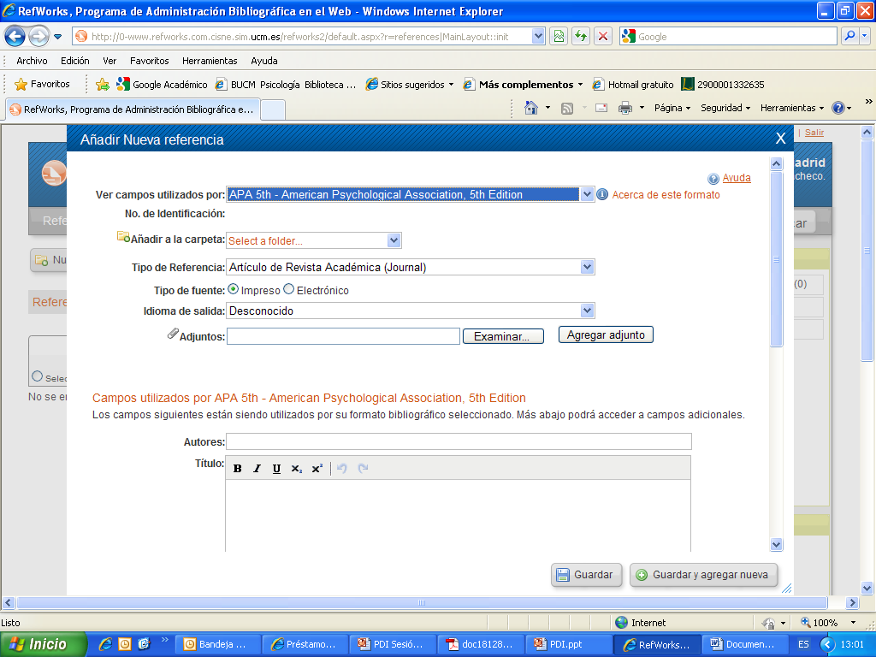
IMPORTAR DATOS
De forma Manual:
  Ir a Referencias y a Añadir Nueva.
  Se abrirá un formulario con los campos de la referencia.
  Seleccionar Guardar para archivarla en una carpeta personal o Guardar y Agregar nueva para abrir otro formulario.
Adjuntar archivos en Examinar y Agregar adjunto.

Slide 12
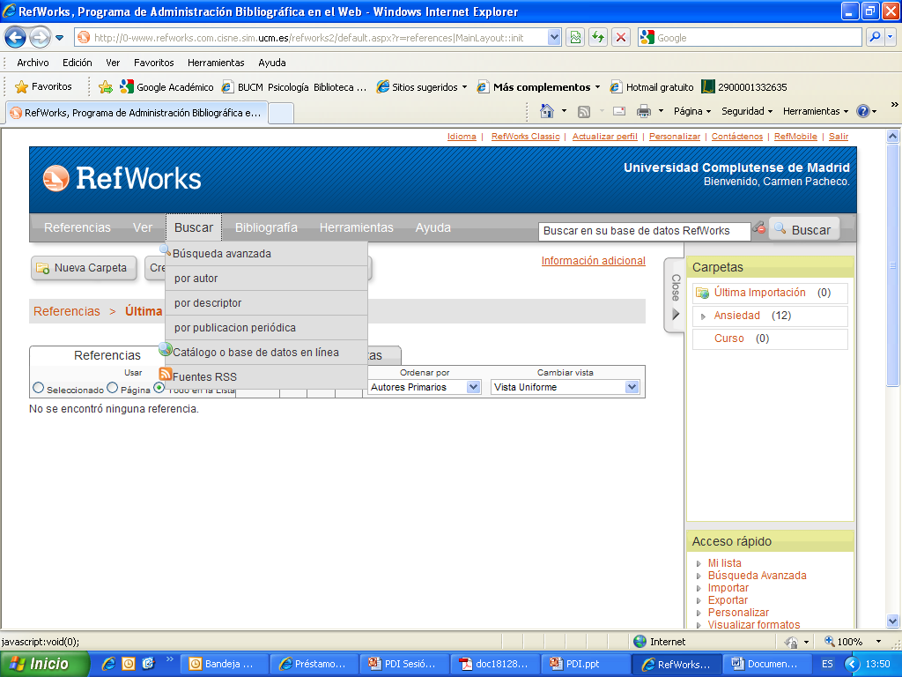
CREAR LA BASE DE DATOS:
INTRODUCCIÓN DE REFERENCIAS BIBLIOGRÁFICAS
Directamente:
  2.1 Desde RefWorks:
  Ir a Buscar y seleccionar Catálogo o base de datos en línea.

Slide 13
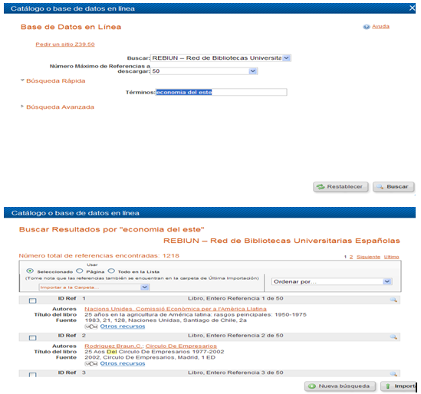
CREAR LA BASE DE DATOS:
INTRODUCCIÓN DE REFERENCIAS BIBLIOGRÁFICAS
  En Buscar se selecciona el catálogo en el que queramos realizar la búsqueda.
  En Términos se anotan los vocablos de la búsqueda.
  Por último se selecciona Importar.

Slide 14
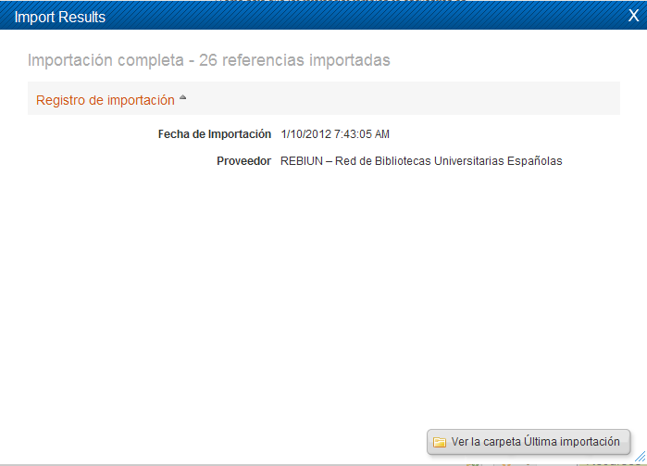
CREAR LA BASE DE DATOS:
INTRODUCCIÓN DE REFERENCIAS BIBLIOGRÁFICAS
  Aparece otro cuadro de diálogo con el número de referencias, la fecha y el proveedor o fuente.
  Se pueden ver los resultados en la carpeta de RefWorks, Última importación, si antes no se ha preseleccionado una carpeta personal.

Slide 15
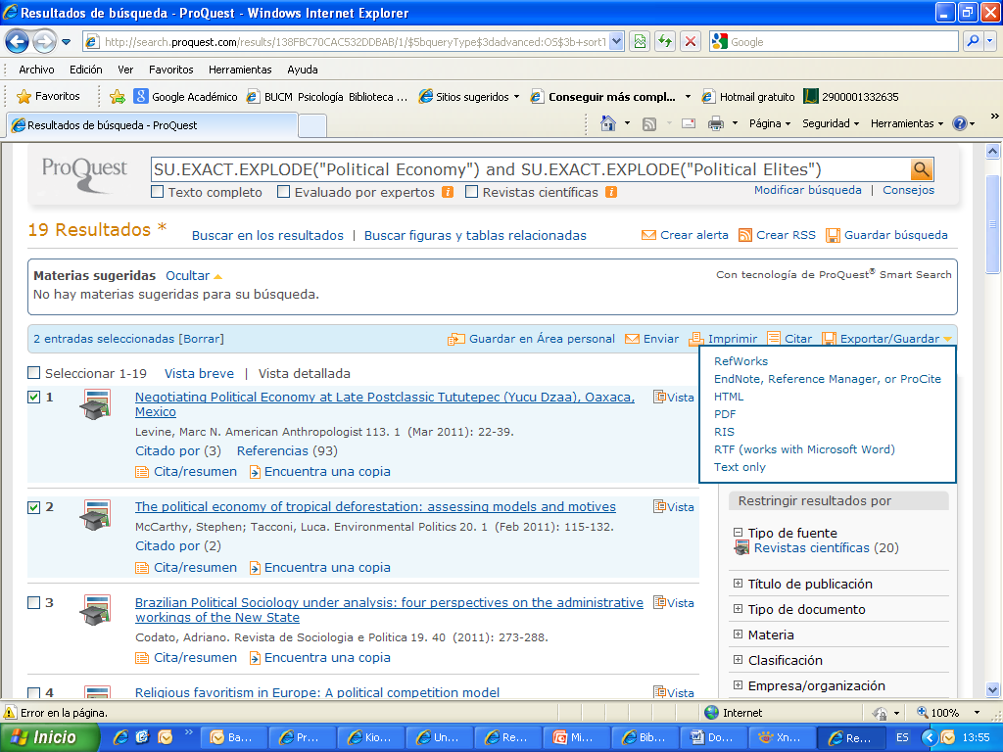
CREAR LA BASE DE DATOS:
INTRODUCCIÓN DE REFERENCIAS BIBLIOGRÁFICAS
  2.2 Desde recursos-e con enlace directo al gestor RefWorks:
    Base de datos de la plataforma ProQuest

Slide 16
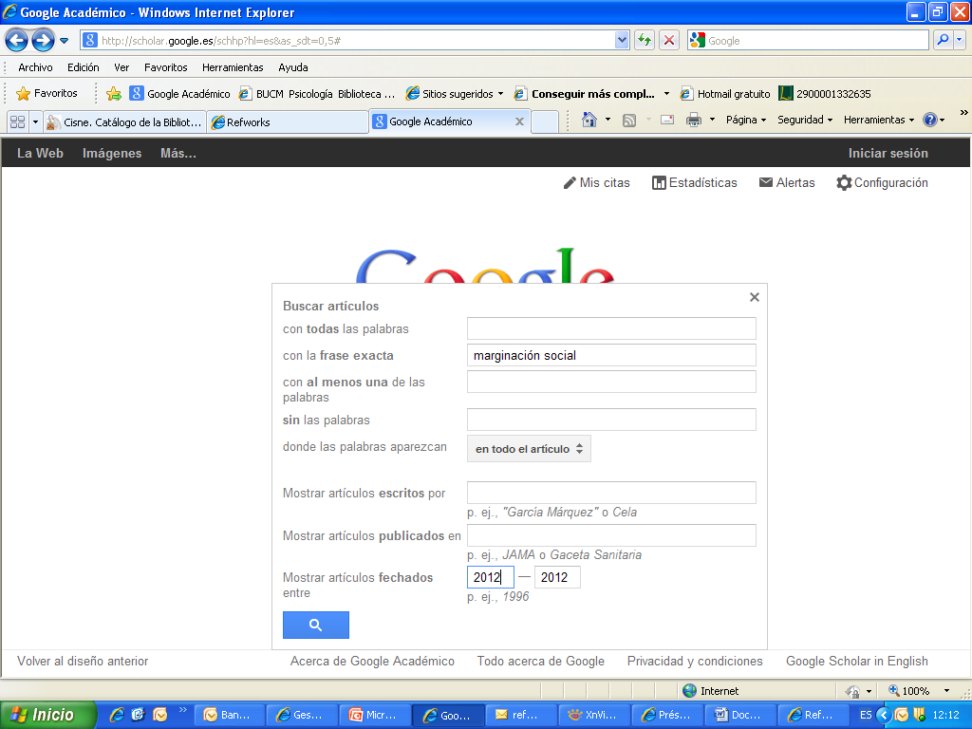
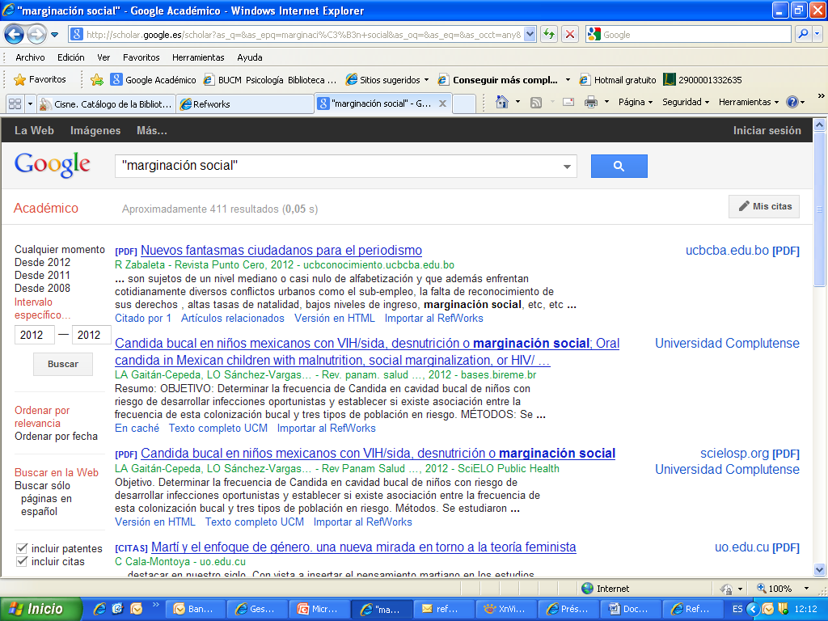
CREAR LA BASE DE DATOS:
INTRODUCCIÓN DE REFERENCIAS BIBLIOGRÁFICAS
Desde Google académico:
Configurar para que las referencias se puedan exportar a RefWorks.

Slide 17
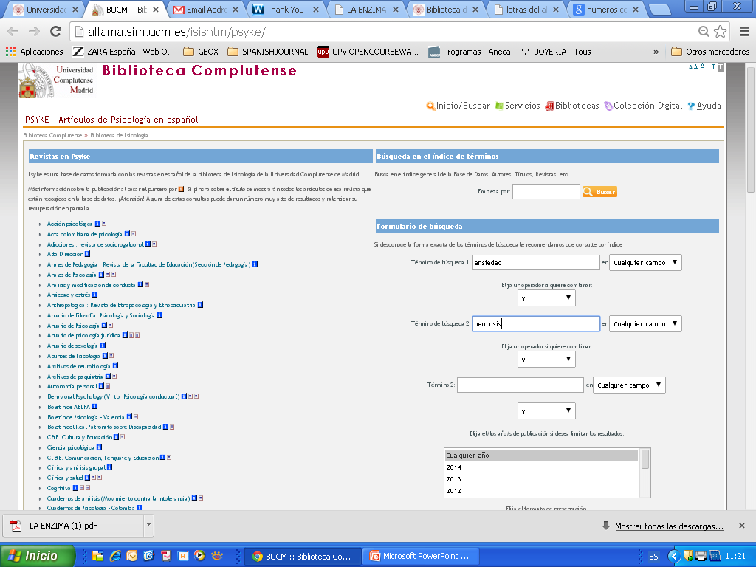
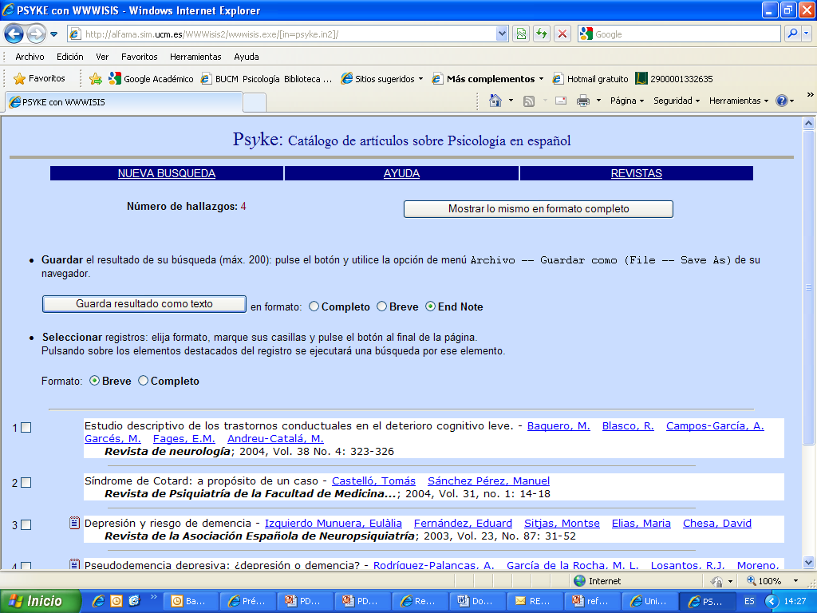
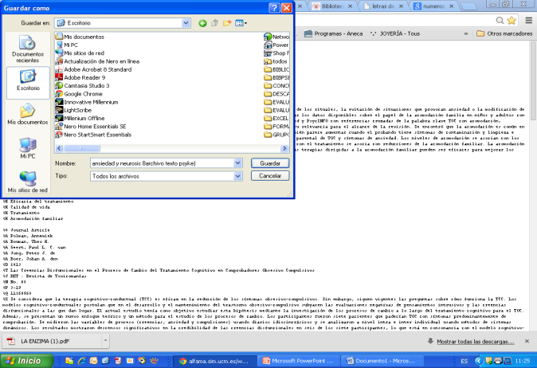
CREAR LA BASE DE DATOS:
INTRODUCCIÓN DE REFERENCIAS BIBLIOGRÁFICAS
Indirectamente, a través de un archivo intermedio. Desde la base de datos Psyke.
  Algunas bases de datos no permiten la importación directa a RefWorks.
  Hay que guardar los resultados de la búsqueda en un fichero de texto intermedio.
  E importarlo, posteriormente, desde RefWorks.
Específico de la Base de datos Psyke.

Slide 18
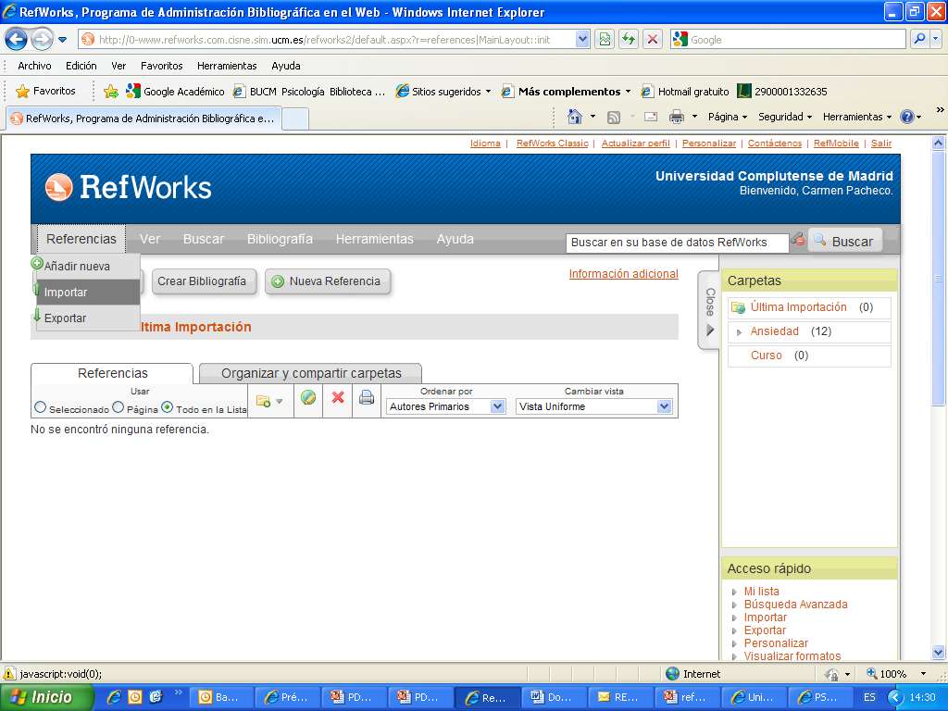
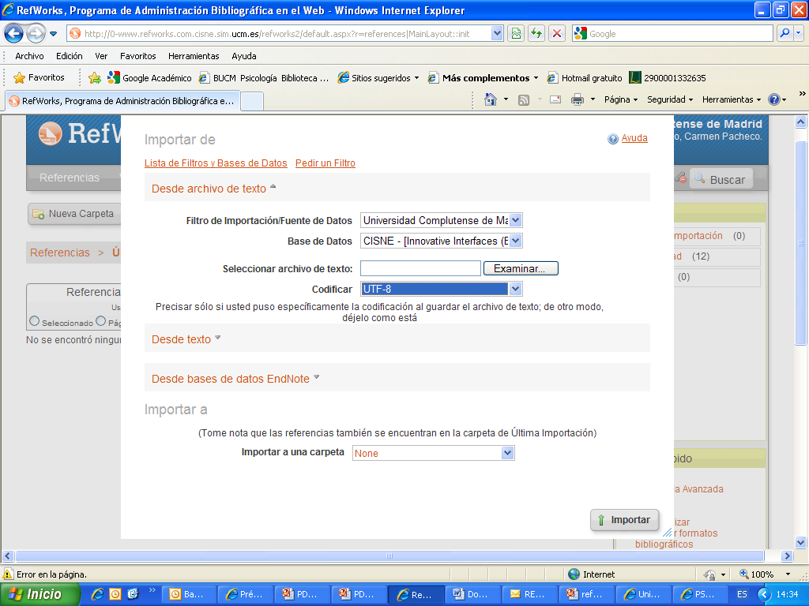
CREAR LA BASE DE DATOS:
INTRODUCCIÓN DE REFERENCIAS BIBLIOGRÁFICAS
Desde RefWorks, seleccionar Importar referencias.
Elegir Filtro de importación y, en Examinar, el fichero de texto guardado.

Slide 19

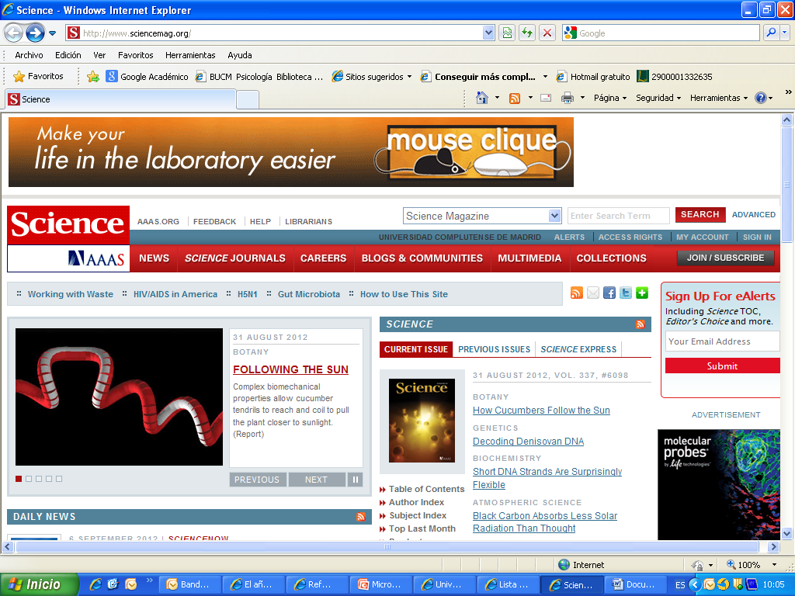
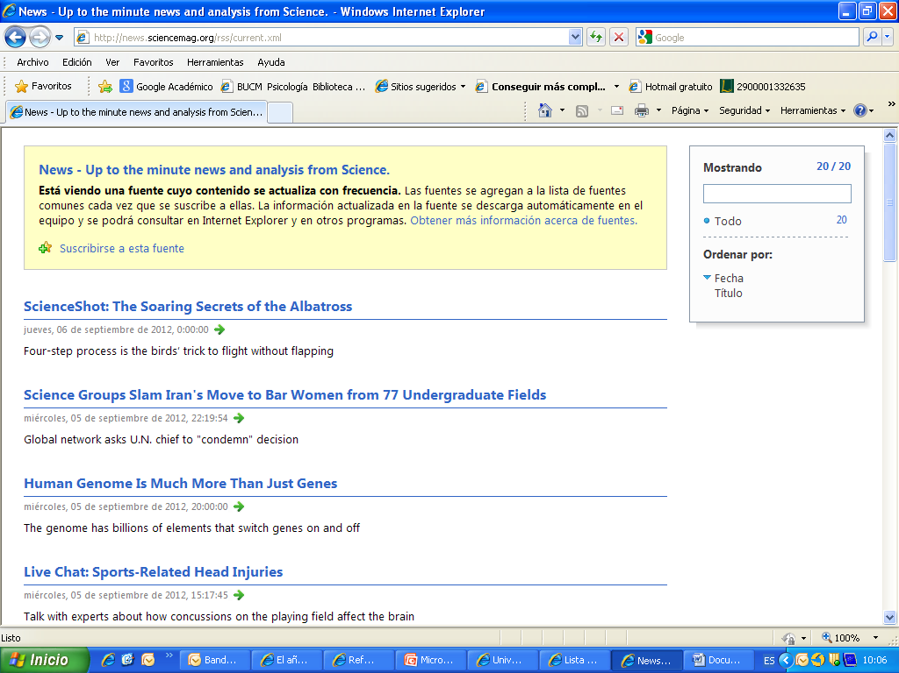
CREAR LA BASE DE DATOS:
INTRODUCCIÓN DE REFERENCIAS BIBLIOGRÁFICAS
4. Introducción de Fuente RSS.
RefWorks lleva integrado un lector de RSS, programa que permite la lectura de contenidos Web sin necesidad de un navegador. Se pueden importar directamente a RefWorks las referencias que interesen. Se actualiza diariamente.
Situados en la página Web en la que estemos interesados:
  Seleccionamos el símbolo RSS.
  Se abrirá una página Web. En la parte superior aparecerá la IP. La copiamos.

Slide 20
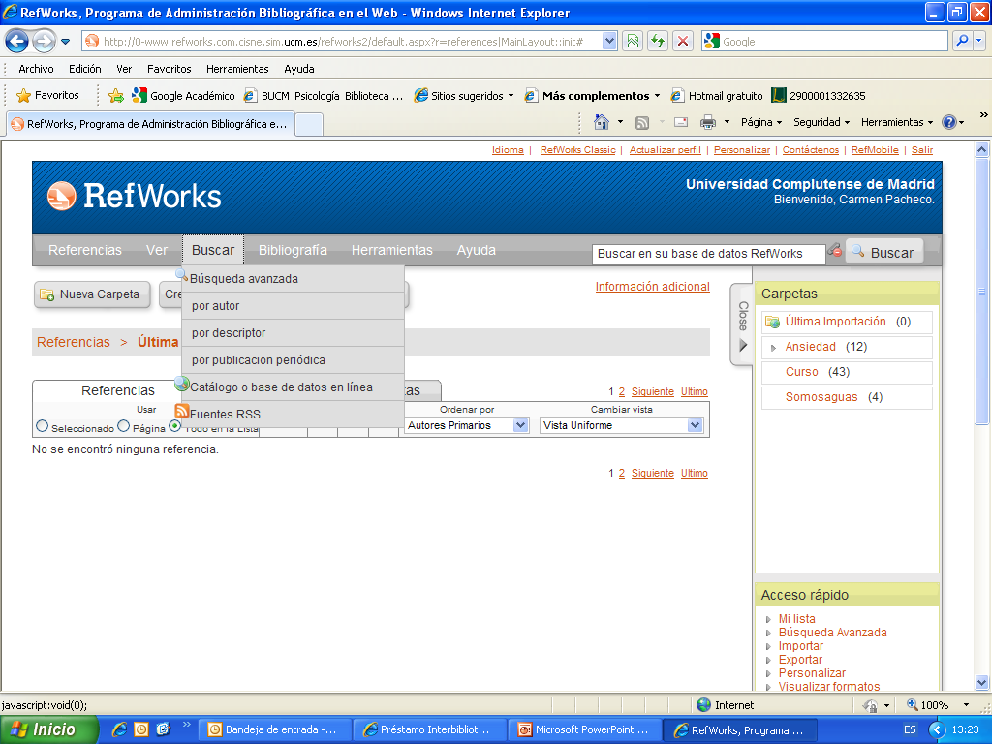
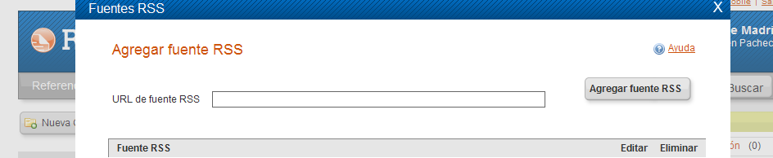
INTRODUCCIÓN DE REFERENCIAS BIBLIOGRÁFICAS
Entramos en nuestra sesión de RefWorks, vamos a:
Buscar y seleccionar Fuente RSS.
Pegamos la dirección IP copiada y pulsamos Agregar Fuente RSS
http://news.sciencemag.org/rss/current.xml

Slide 21
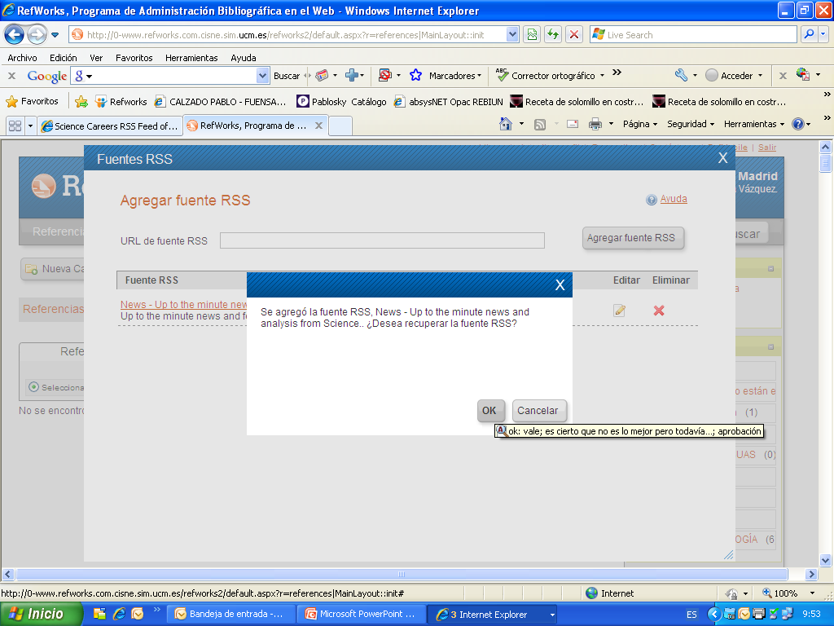
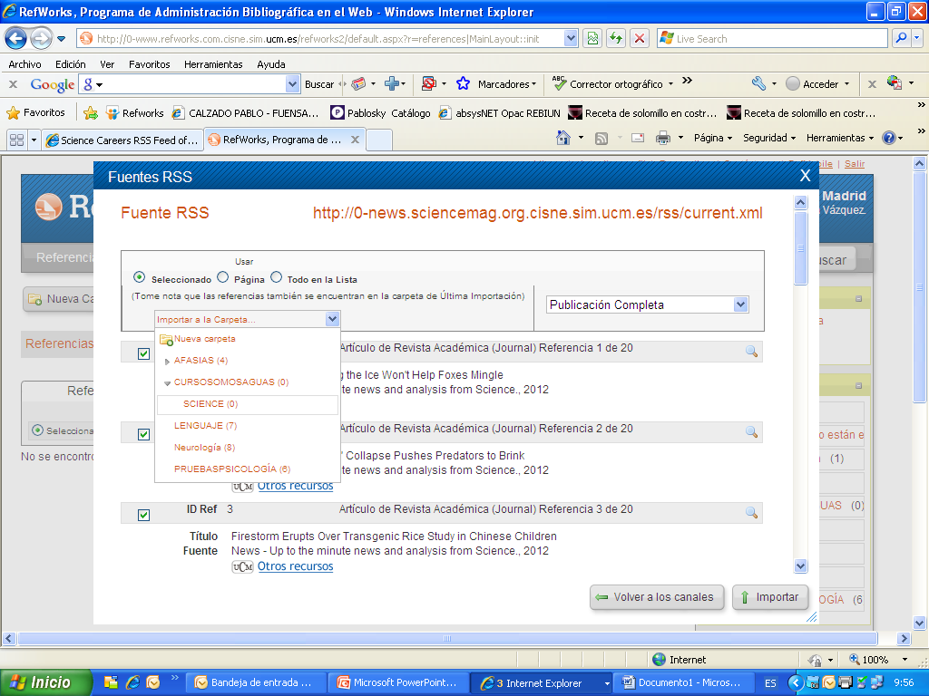
INTRODUCCIÓN DE REFERENCIAS BIBLIOGRÁFICAS
Se abre otra ventana de diálogo que:
Nos permite agregar la fuente y/o recuperar las referencias.
Si pulsamos OK recupera las referencias.
En Cancelar, agrega la Fuente RSS, pero no las referencias
Las referencias se pueden Guardar en una Carpeta o por defecto, llegarán a la carpeta Última importación

Slide 22
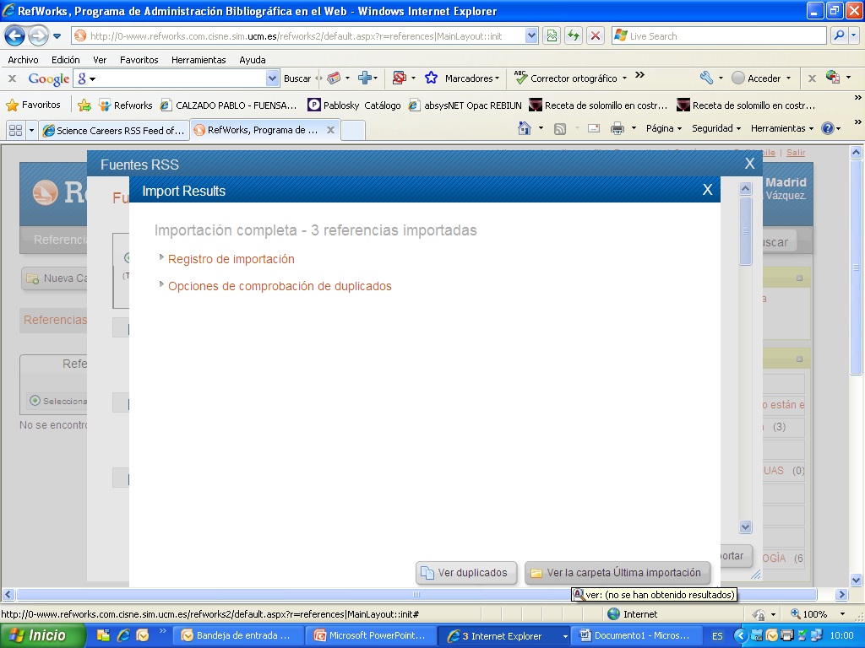
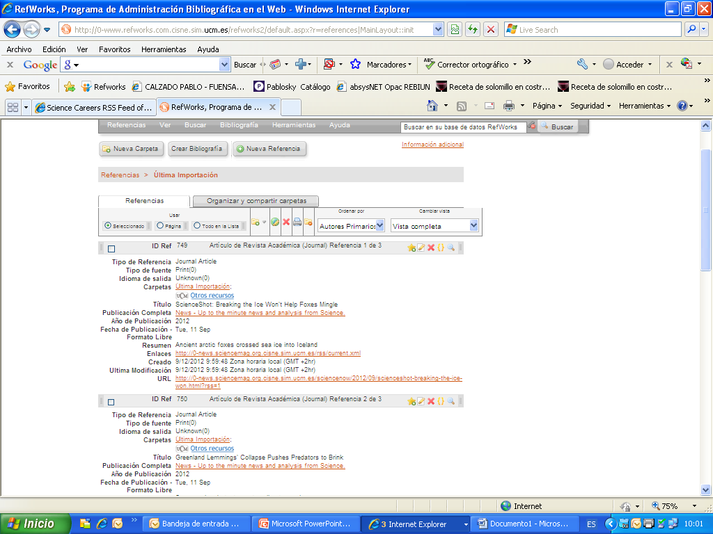
CREAR LA BASE DE DATOS:
INTRODUCCIÓN DE REFERENCIAS BIBLIOGRÁFICAS
Aparecerá una ventana con la información:
Referencias importadas.
Ver Carpeta Última importación.

Slide 23
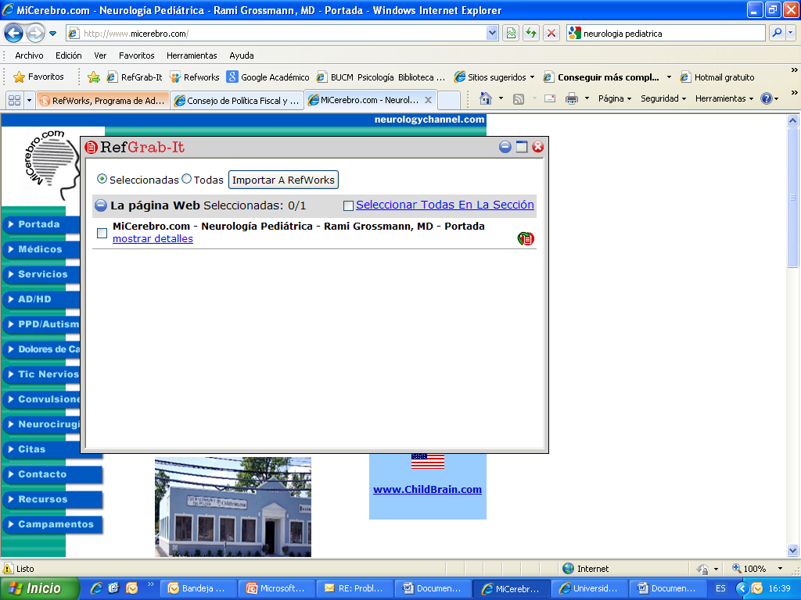
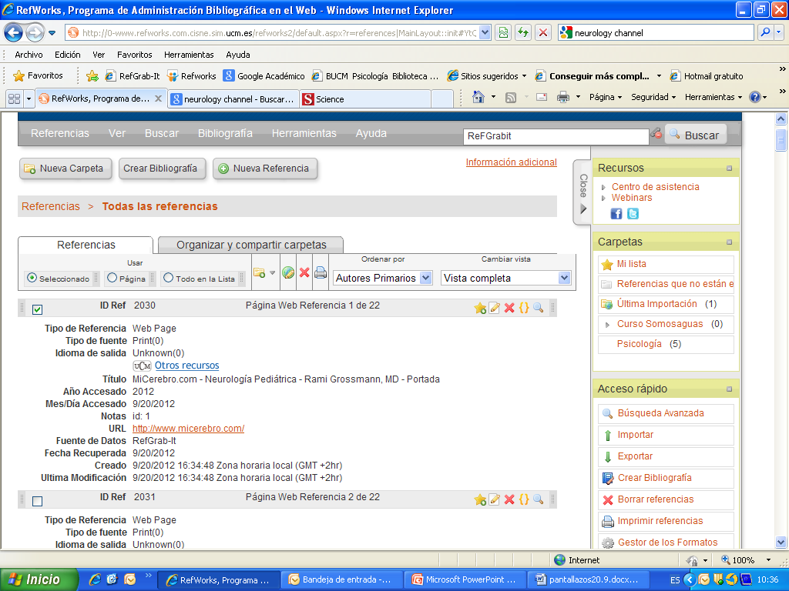
CREAR LA BASE DE DATOS:
INTRODUCCIÓN DE REFERENCIAS BIBLIOGRÁFICAS
Importar páginas Web con RefGrab-It:
Instalar RefGrab-It desde la pestaña Herramientas. Añadirlo a Favoritos.
Abrimos la página Web que queremos importar y pulsamos RefGrab-It, desde nuestros Favoritos.

Slide 24
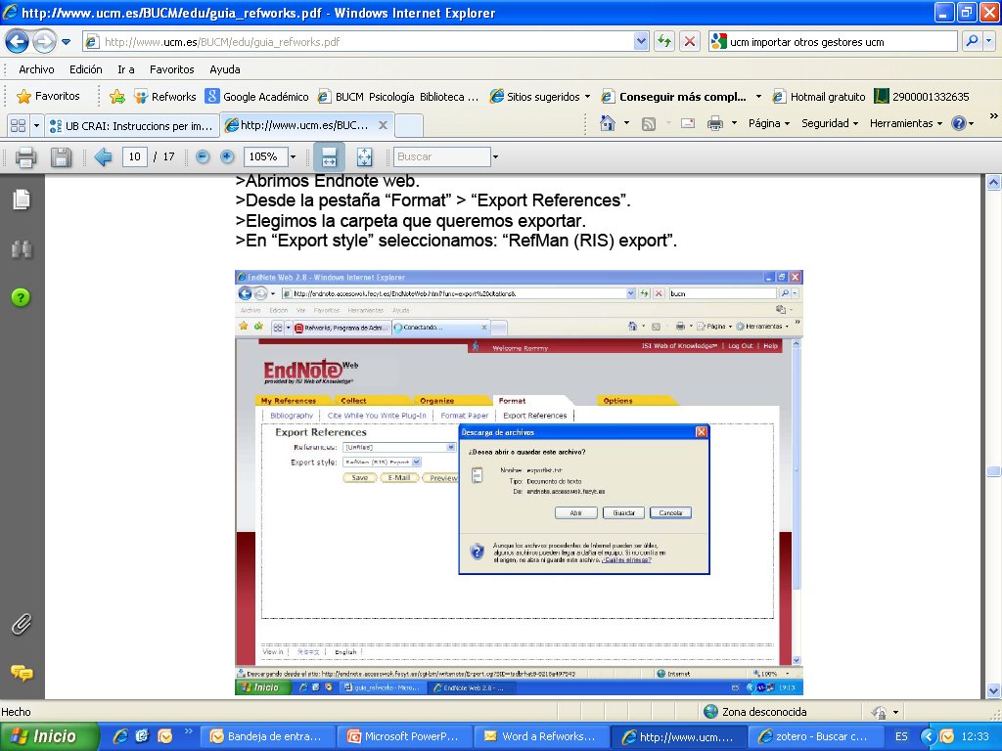
CREAR LA BASE DE DATOS:
INTRODUCCIÓN DE REFERENCIAS BIBLIOGRÁFICAS
Importar desde otros gestores.
Si trabajamos con EndNote Web u otro gestor bibliográfico es posible que necesitemos transferir referencias a RefWorks:
  Desde “Format “ seleccionamos “Format references”.
  Abrimos EndNote Web.
  Elegimos la carpeta que vamos a exportar.
  En “Export style” seleccionamos “RefMan (RIS) export”

Slide 25
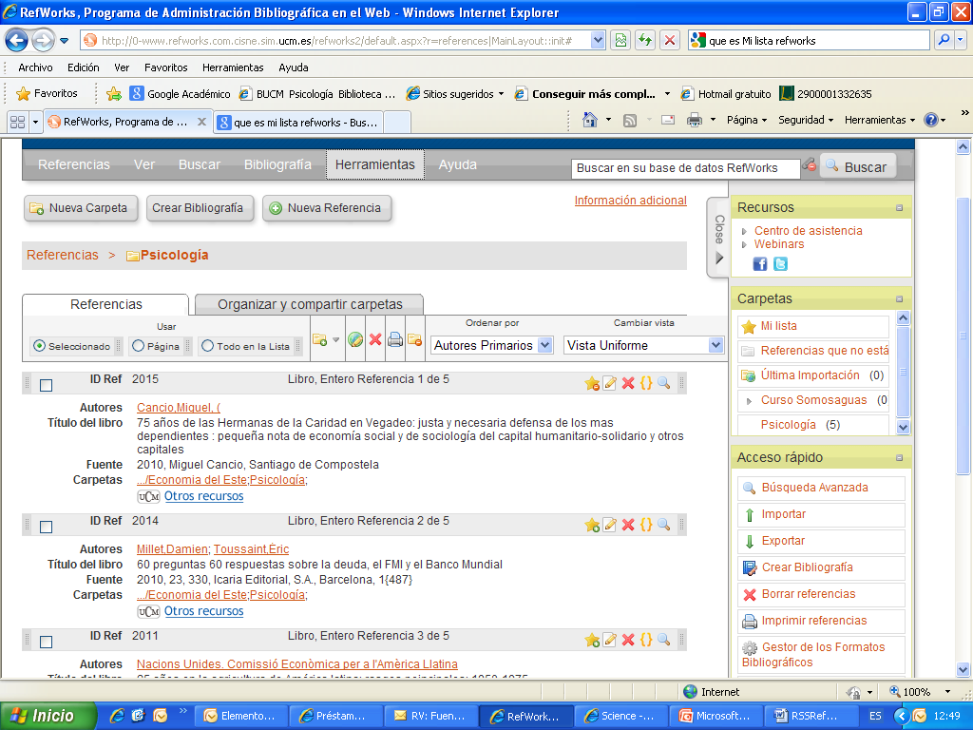
VISUALIZACIÓN DE REGISTROS
Podemos seleccionar:
  Forma de ordenación
  Forma de visualización de los resultados.

Slide 26
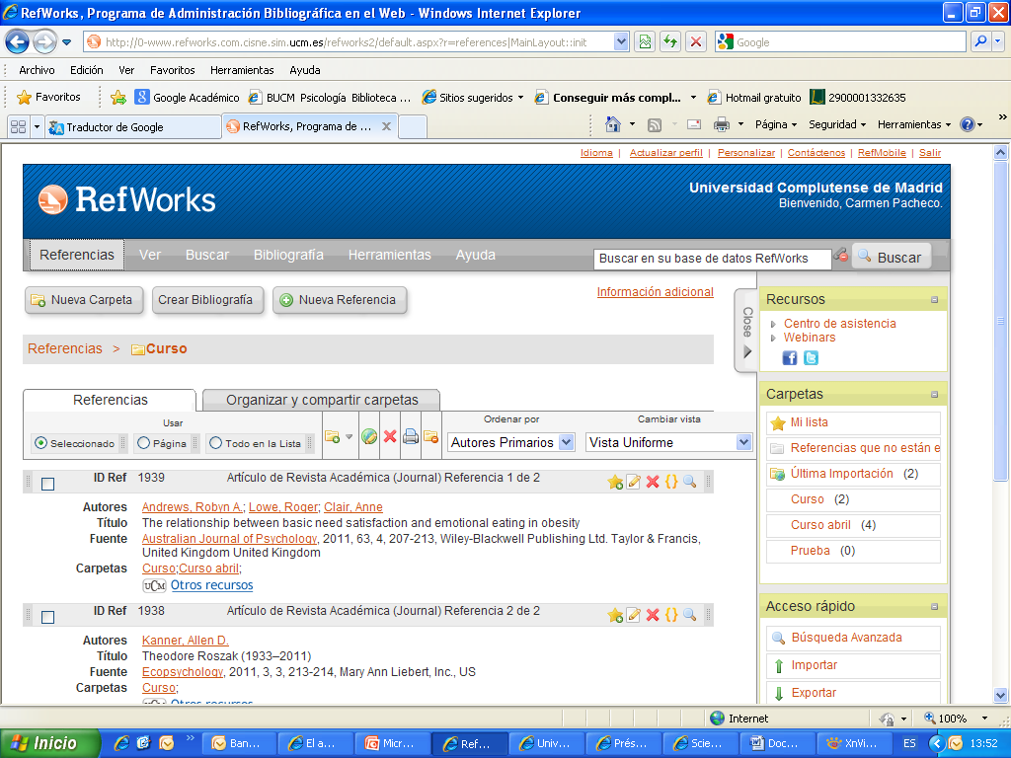
VISUALIZACIÓN DE REGISTROS
Existen varias posibilidades para trabajar con los registros:
  Añadir a otra carpeta, Editar, Borrar, Imprimir y Desocupar carpeta.
Borrar
Imprimir
El Editor global añade o modifica en bloque varios registros
Añadir a otra carpeta
Sacar de la carpeta

Slide 27
VISUALIZACIÓN DE REGISTROS
En cada referencia podemos:
  Agregar a Mi lista, Editar, Citar , Borrar y Visualizar.
Editar para modificar, añadir datos o archivos .
Visualizar
Agregar a Mi lista
Borrar
Citar

Slide 28
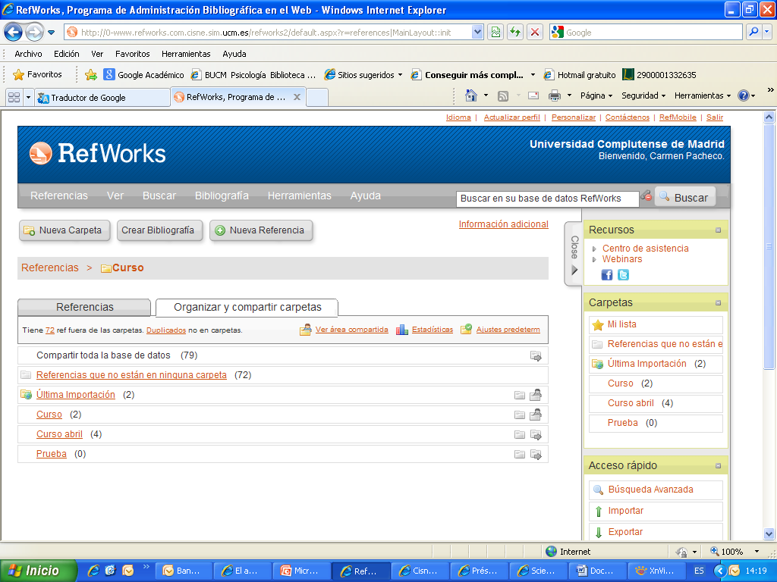
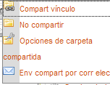
ORGANIZAR Y GESTIONAR CARPETAS
En Organizar y compartir carpetas podemos:
  Ver las referencias duplicadas.
  Gestionar Carpetas.
  Administrar carpeta compartida y área compartida UCM
Carpeta compartida en el Área compartida UCM
Símbolo que indica que la Carpeta está compartida
Estadísticas de nuestras carpetas compartidas
Ver y eliminar duplicados
Configurar Permisos y Usos de la Carpeta compartida

Slide 29
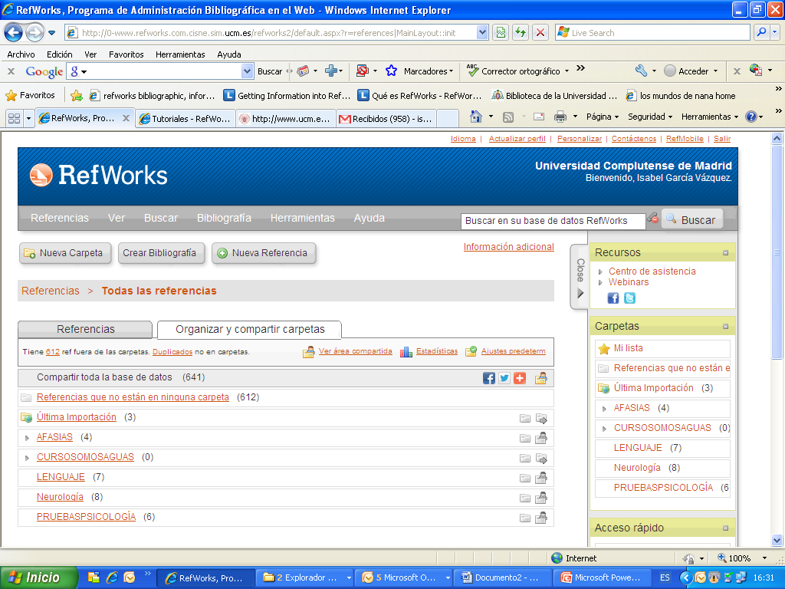
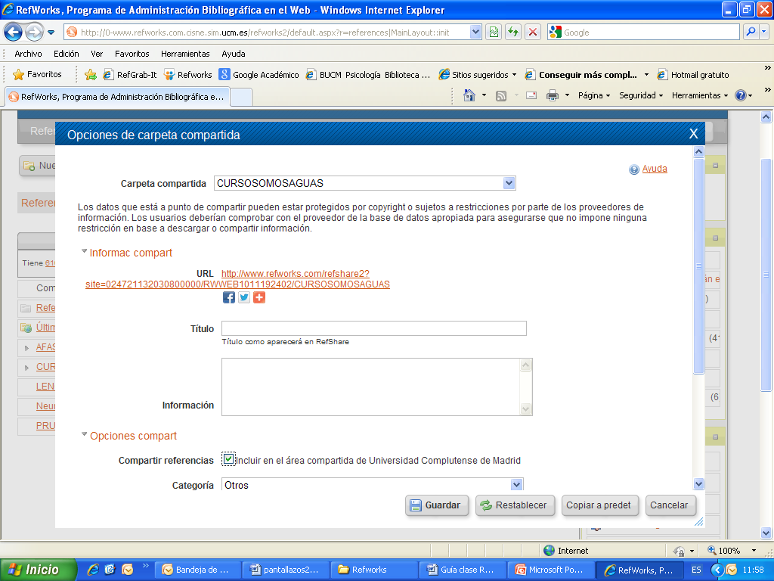
ORGANIZAR Y GESTIONAR CARPETAS
Las referencias de la Bases de datos en RefWorks se pueden compartir con otros usuarios, alumnos e investigadores. Para ello necesitamos:
Activar el símbolo compartir para una Carpeta o para toda la Base de datos.
Debemos especificar los permisos y el uso que queremos que se haga de la carpeta o de la Base de datos en Opciones de la carpeta compartida.
Con el máximo de permisos podrán: descargar referencias, crear bibliografías y hacer comentarios. No podrán añadir Nuevas referencias.

Slide 30

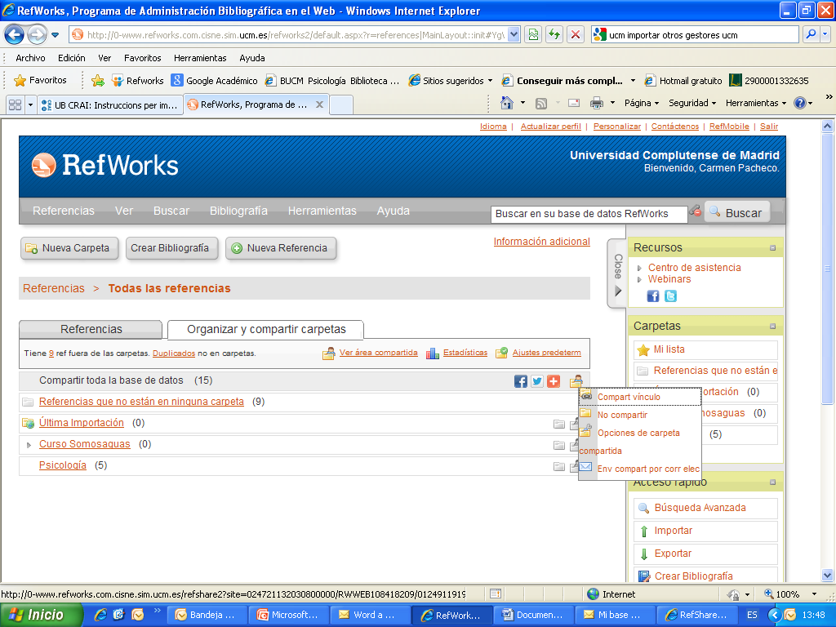
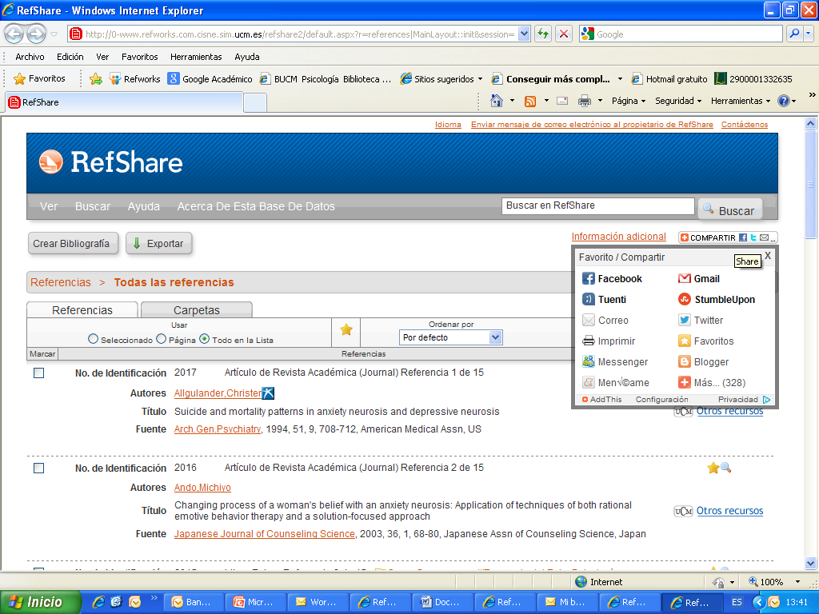
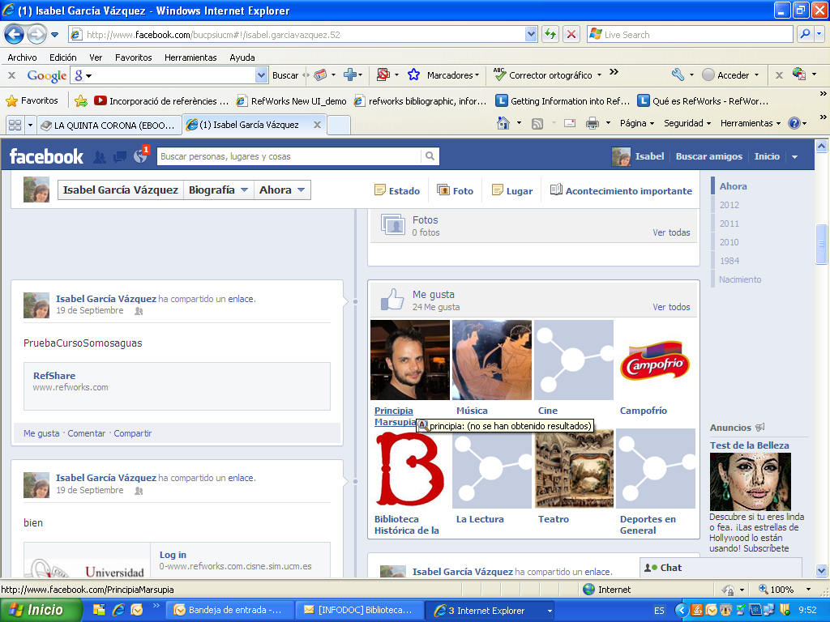
ORGANIZAR Y GESTIONAR CARPETAS
¿Dónde podemos compartir nuestras carpetas?
  Podemos compartirlas en el Área de la UCM.
  El enlace contiene una dirección URL. Esta dirección se puede enviar por e-mail a una persona o a un grupo de personas.
  La URL se puede copiar y pegar como enlace a una página Web personal, en el Campus Virtual, en un Blog, etc.
  Esta URL también se puede compartir en la Web social : FaceBook, Twiter, etc.
Canales de envío
Se puede compartir una Carpeta o toda la Base de datos

Slide 31
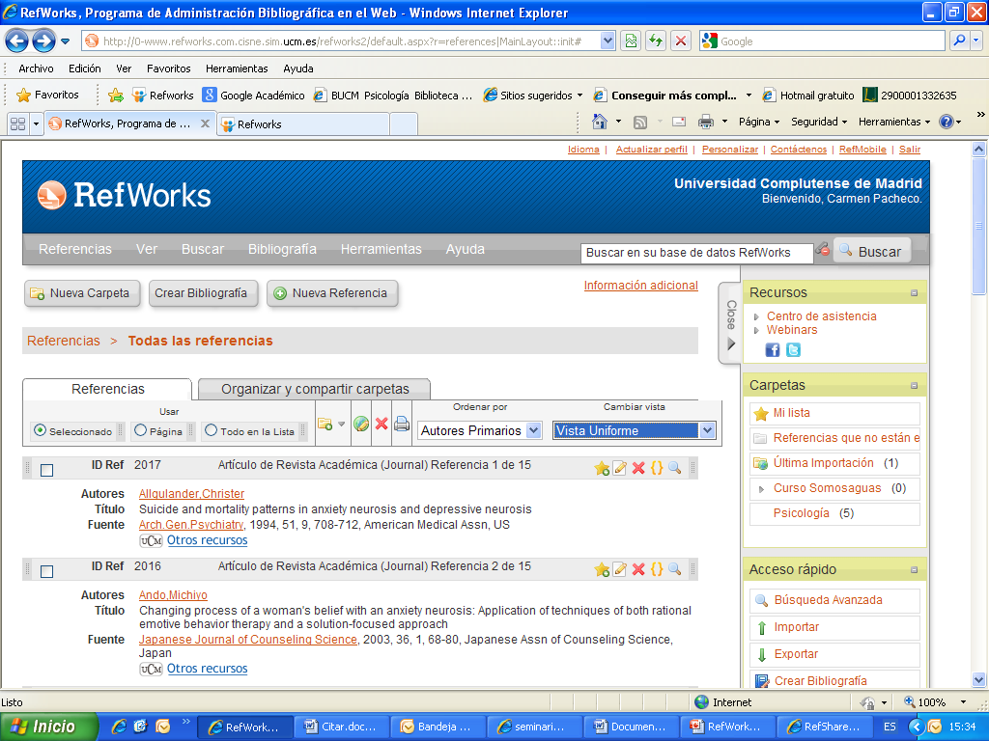
BUSCAR REGISTROS
Búsqueda rápida:
  Se realiza en todos los campos
  Los resultados se muestran por orden de relevancia

Slide 32
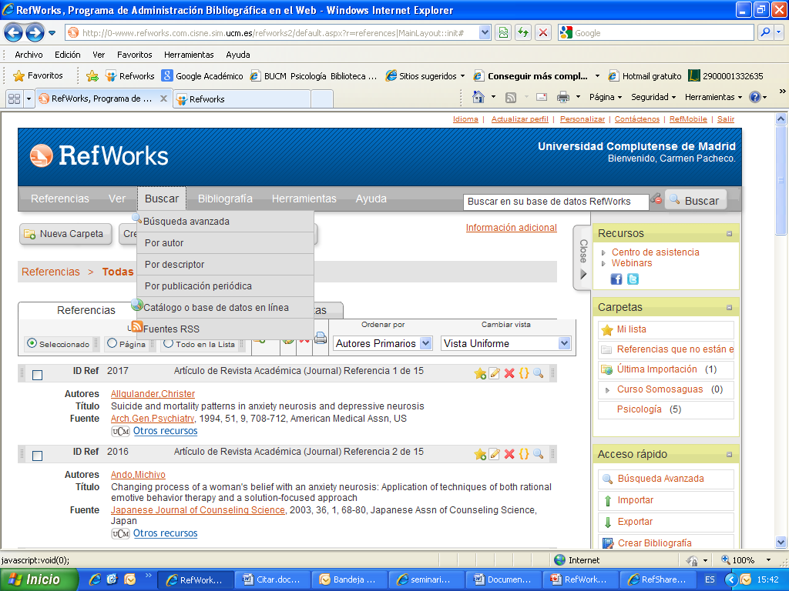
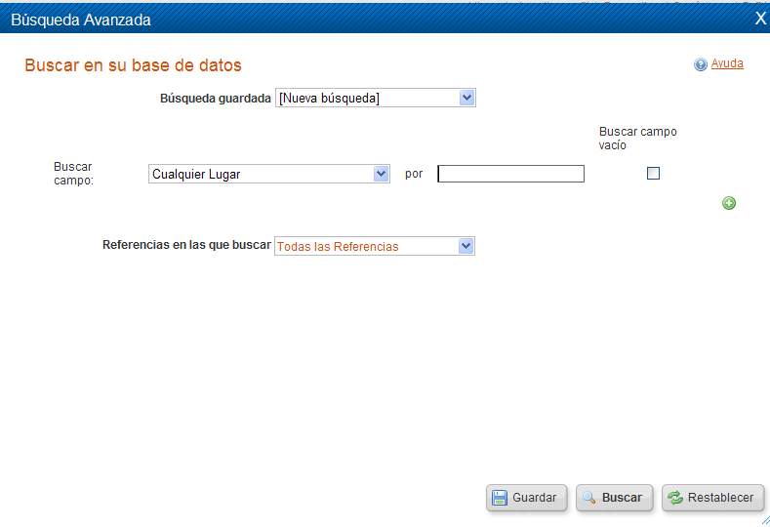
BUSCAR REGISTROS
Búsqueda avanzada:
  Permite combinar diferentes campos y guardar la búsqueda

Slide 33

BUSCAR REGISTROS
Búsqueda por índices:
  Permite buscar información en la base de datos por autor, descriptor y revista

Slide 34
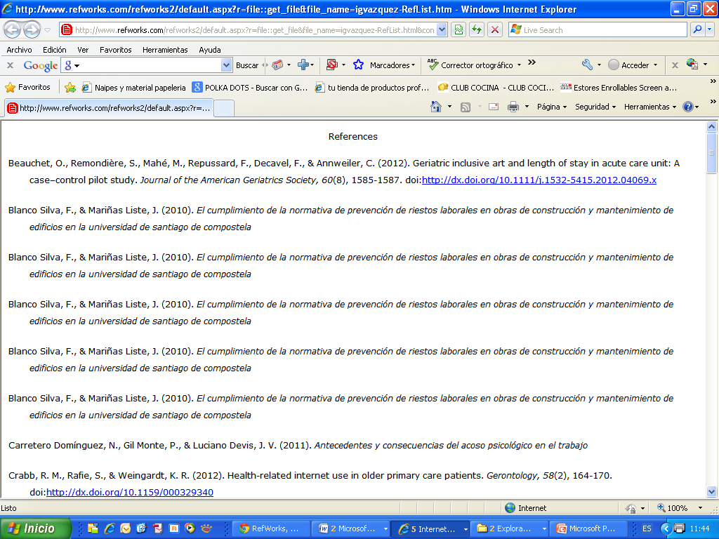
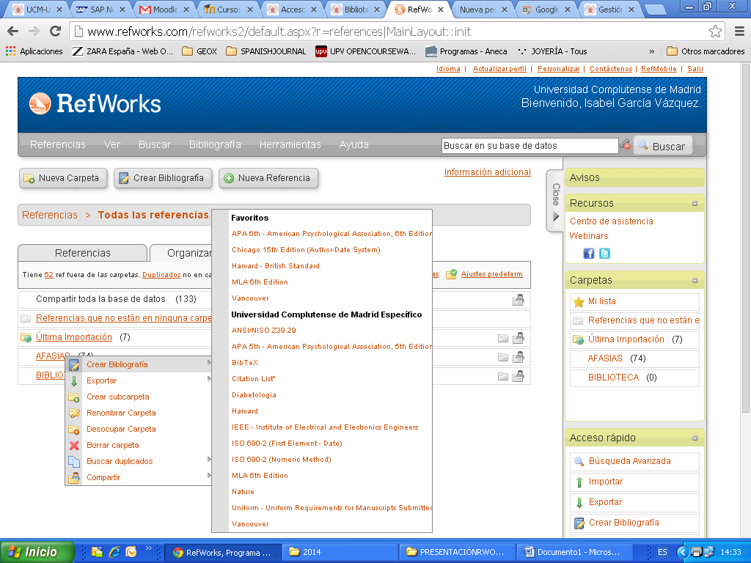
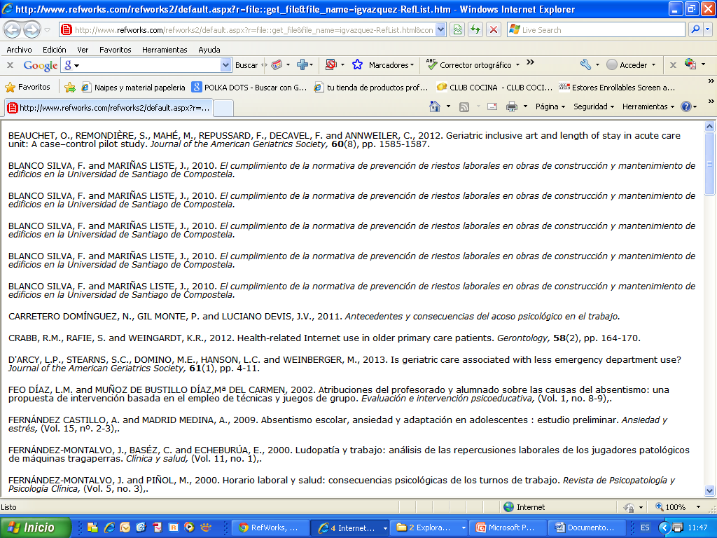
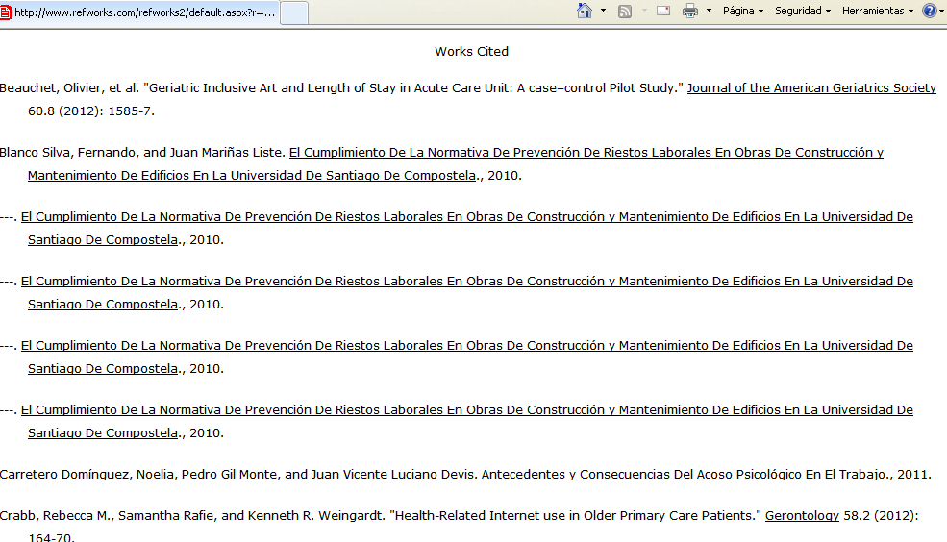
BIBLIOGRAFÍAS
Carpetas-Crear Bibliografía:
  Elaborar la Bibliografía desde la carpeta seleccionada
APA
HARVARD
MLA
DESDE UNA CARPETA Y EN EL SUBMENÚ DE LA PARTE DERECHA DELA RATÓN PODEMOS:
CREAR BIBLIOGRAFÍA EN DIFERENTEE FORMATOS
CREAR SUBCARPETA
CAMBIARLE EL OTRO NOMBRE A ESA CARPETA
BORRARLA
ELIMINAR DUPLICADOS
COMPARTIR LA CARPETA

Slide 35
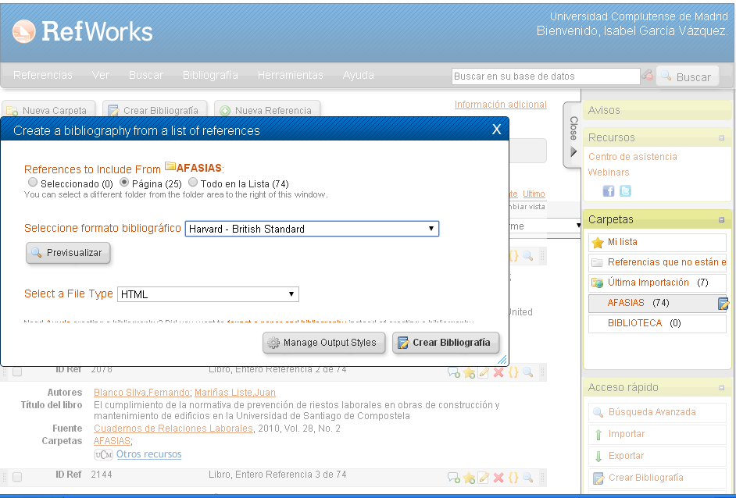
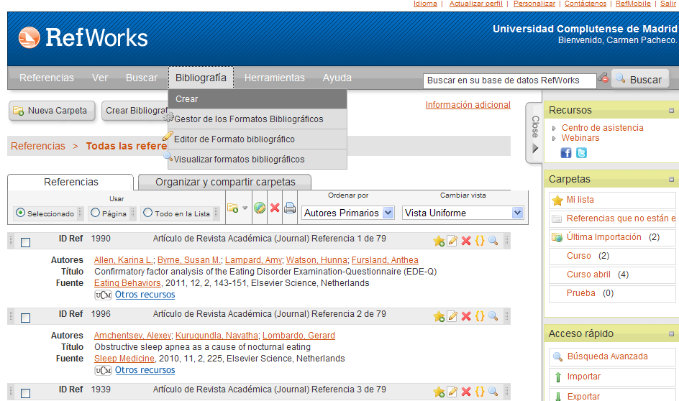
BIBLIOGRAFÍAS
Bibliografía-Crear:
  Elabora la Bibliografía de las referencias seleccionadas, página/as o todo en la lista:
    En RefWorks ir a Bibliografía y a Crear. En la pantalla que se abre:
    Seleccionar Formato bibliográfico.
    Elegir Tipo de archivo de salida y Carpeta (donde se encuentran las referencias) en Formatear bibliografía de la lista de referencias.
    Seleccionar Crear bibliografía.
Selección de referencias
Tipo de Archivo y Carpeta
Formato bibliográfico
Formato bibliográfico

Slide 36
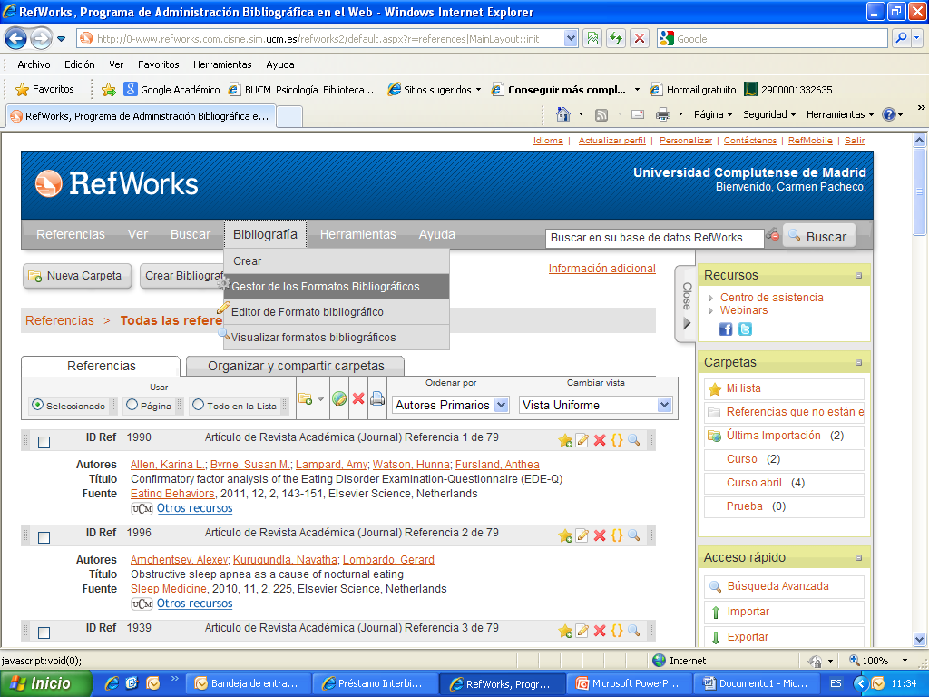
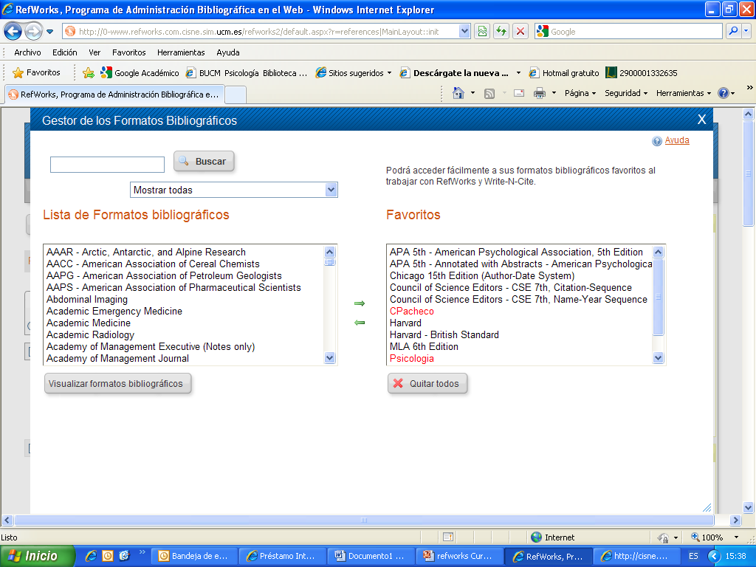
BIBLIOGRAFÍAS
El Gestor de los Formatos bibliográficos permite:
  Crear un listado de Formatos bibliográficos “favoritos”.
Comandos para Añadir o Eliminar formatos

Slide 37


BIBLIOGRAFÍAS
El Editor de Formato bibliográficos permite:
  Crear Formatos bibliográficos personalizados:
    En Nuevo-Ver se puede utilizar el esquema de uno preestablecido.
    En Nuevo-Editar se crea uno nuevo y personalizado.

Slide 38


BIBLIOGRAFÍAS
Tipo Formato bibliográfico preestablecido

Slide 39


BIBLIOGRAFÍAS
Visualizar los Formatos bibliográficos permite:
  Ver un ejemplo de todas las Fuentes en ese Formato bibliográfico.
Tipo de Fuentes en el Formato bibliográfico elegido

Slide 40

CITAS Y BIBLIOGRAFÍAS
Elaborar Citas y Bibliografía con Write-N-Cite IV. Esta herramienta:
    Aparece integrada en Microsoft Word como un menú adicional.
    Permite incluir citas en un documento mientras se está elaborando.
    Crea la bibliografía de las citas introducidas
    Formatea instantáneamente las citas y la bibliografía. Desaparecen las llaves.
    Permite elegir dónde editar el listado bibliográfico. (Novedad)
    Permite trabajar online y offline. (Novedad)
    Facilita personalizar las citas. (Novedad)
    Permite crear notas a pie de página (Novedad)
Sincronizar la Base de datos cuando ya tenemos una “cuenta en RefWorks”
Exportará todas las referencias y las carpetas.

Slide 41


CITAS Y BIBLIOGRAFÍAS
Para instalar Write-N-Cite IV, pinchamos en la pestaña Herramientas.
Desde esta ventana se puede descargar Write-N-Cite IV

Slide 42


CITAS Y BIBLIOGRAFÍAS
Estamos escribiendo un texto en Word:
Seleccionamos el formato.
Seleccionamos la referencia bibliográfica . Vamos a Insertar cita.

Slide 43

CITAS Y BIBLIOGRAFÍAS
1. Escogemos “insertar/editar cita”. Se abre el cuadro de diálogo
2. Muestra “previsualización de la cita y la referencia”

Slide 44

CITAS Y BIBLIOGRAFÍAS
3. Texto con las citas en formato APA
4. Para publicar las referencias bibliográficas de las citas, vamos a Bibliografy options . Se pueden editar en cualquier parte del documento donde se ponga el cursor.

Slide 45
MUCHAS GRACIAS
¿PREGUNTAS?
Equipo de formación de la biblioteca
buc_cee@ucm.es

